Slide 1

















Приложение на Spring Boot
Разработка веб-приложений с использованием Spring Boot
Упрощённый старт и быстрая разработка
Автоконфигурация и встроенные серверы
Студент: Bassel Alshayeb
Научный руководитель: к.ф.-м.н. И. В. Зеленчук
СПБГУ

Slide 2








Введение
Приложение на Spring Boot
Spring Framework мощный, но сложный в конфигурации. Spring Boot предлагает упрощённый подход к созданию приложений.
Spring Framework
Spring Boot
Сложная конфигурация
VS
Упрощённый старт
Много boilerplate-кода
Автоконфигурация
Долгое время разработки
Быстрое создание приложений
Цель: быстрое создание и деплойment робастных веб-приложений

Slide 3










Maven и зависимости
Приложение на Spring Boot
Maven
pom.xml
Spring Boot Starters
Maven — мощный инструмент управления проектами.
Project Object Model — базовая единица работы в Maven.
Удобные дескрипторы зависимостей.
Наборы предконфигурированных зависимостей
Автоматизация сборки
Информация о проекте
Управление зависимостями
Зависимости проекта
Инструменты для быстрого старта
Отчёты и документация
Плагины и профили сборки
Пример:
<dependencies> <dependency> <groupId>org.springframework.boot</groupId> <artifactId>spring-boot-starter-web</artifactId> </dependency> </dependencies>
spring-boot-starter-web
Включает все зависимости для веб-приложения и встроенный Tomcat-сервер

Slide 4











Особенности Spring Boot
Приложение на Spring Boot
Spring Boot упрощает разработку Spring-приложений с помощью трёх ключевых особенностей:
Автоконфигурация
Встроенные серверы
Spring Initializr
Автоматическая настройка приложения
Приложения могут запускаться как JAR-файлы
Веб-инструмент (start.spring.io)
Быстрое создание новых проектов
Определение конфигурации по JAR-файлам
Встроенные серверы: Tomcat, Jetty, Undertow
Выбор метаданных и зависимостей
Сокращение ручной конфигурации
Упрощение деплоя и тестирования
"Разработчик может сосредоточиться на бизнес-логике"
"Один JAR — один приложение"
"Готовый к импорту проект"

Slide 5













Архитектура приложения
Приложение на Spring Boot
Spring Boot приложения обычно следуют трехслой архитектуре, способствуя разделению проблем и модулярности.
Controller
Service
Repository
Обрабатывает входящие web-запросы
Инкапсулирует бизнес-логику
Управляет операциями с базой данных
Маппит запросы к методам
Обрабатывает бизнес-транзакции
Реализует паттерн Repository
Преимущества архитектуры
Разделение проблем: каждый компонент имеет конкретную ответственность
Модулярность: упрощает тестирование и поддержку

Slide 6



















Repository & Database
Приложение на Spring Boot
Repository Pattern
Repository Pattern - это абстракция над механизмами хранения данных. В Spring Boot репозитории управляют операциями persistence.
Controller
Repository
Database
Сравнение подходов к доступу к данным
JDBC
Spring Data JPA
Уровень абстракции:Низкий
Уровень абстракции:Высокий
Сложность:Высокая (ручной SQL, управление ресурсами)
Сложность:Недостаточная (автоматическая генерация запросов, ORM)
Контроль:Полный контроль над SQL-запросами
Productivity:Низкая (болilerplate-код)
Контроль:Менее прямой SQL-контроль, ORM-ориентированный
Productivity:Высокая (уменьшение boilerplate, CRUD-операции)
JDBC:Сложные, пользовательские запросы; критические по производительности
JPA:Быстрая разработка; стандартные CRUD-операции

Slide 7






















Design Patterns
Приложение на Spring Boot
Spring Boot использует паттерны проектирования для улучшения поддерживаемости и масштабируемости
Dependency Injection / IoC
Singleton
Factory
Ключевое princípio, где Spring-контейнер управляет созданием объектов и их зависимостей
Ensure one instance of a class with global access point
Interface for creating objects, allowing subclasses to alter types
Beans are singletons by default
Spring's BeanFactory
Редuces coupling
Shared state management
Abstracts object creation
Enhances testability
Proxy
Template Method
Benefits
Surrogate for controlling access to another object
Defines algorithm skeleton but lets subclasses override steps
Improved maintainability
Used for AOP
Enhanced scalability
Transaction management
JdbcTemplate
Better modularity
Reduces boilerplate

Slide 8

















SOA и Микросервисы
Приложение на Spring Boot
Монолитная архитектура
Микросервисы
Один большой приложение
Независимые сервисы
Роль Spring Boot
Удобный инструмент для разработки микросервисов
Преимущества микросервисной архитектуры:
Гибкость
Изоляция
Масштабируемость
Быстрое изменение и деплойment
Ошибки не влияют на весь систему
Легко добавлять ресурсы

Slide 9







Spring Cloud и Eureka
Приложение на Spring Boot
Spring Cloud
Eureka
Коллекция инструментов для распространённых систем:
Service Discovery сервер:
Configuration Management
Регистрация и обнаружение сервисов
Service Discovery
Динамическое обнаружение
Circuit Breakers
Балансировка нагрузки
Intelligent Routing
Интеграция Spring Cloud и Eureka

Slide 10
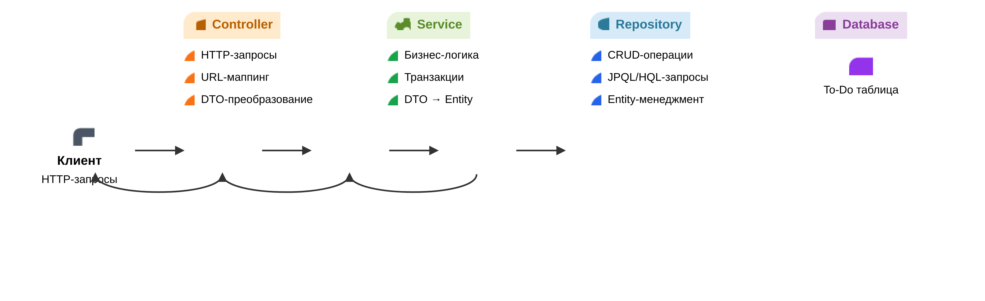





















Пример приложения (REST API)
Приложение на Spring Boot
To-Do REST API демонстрирует архитектуру с тремя слоями и интеграцией с БД
Controller
Service
Repository
Database
HTTP-запросы
Бизнес-логика
CRUD-операции
URL-маппинг
Транзакции
JPQL/HQL-запросы
DTO-преобразование
DTO → Entity
Entity-менеджмент
To-Do таблица
Клиент
HTTP-запросы
Separation of Concerns
Loose Coupling
Maintainability
Каждый слой отвечает за свою область
Слабая связанность между компонентами
Легче тестировать и поддерживать

Slide 11
















Преимущества и недостатки
Приложение на Spring Boot
Преимущества
Недостатки
Быстрая разработка
Избыточная «магия»
Автоконфигурация и упрощённый старт
Сложно понять автоматическую конфигурацию
Экосистема Spring
Размер final jar
Богатые возможности и интеграция
Potentially large final JAR
Поддержка микросервисов
Удобный инструмент для SOA
Spring Boot идеально подходит для проектов с быстрой разработкой и стандартными требованиями.

Slide 12

















Реальные применения
Приложение на Spring Boot
Spring Boot широко применяется в различных областях благодаря своей эффективности и гибкости.
Корпоративные системы
REST API
Микросервисы
Building robust and scalable enterprise-level applications.
Creating efficient and maintainable RESTful web services.
Facilitating development and deployment of independent services.
Безопасность и масштабируемость
Простота создания endpoints
От монолита к микросервисам
Интеграция с другими системами
Автомаппинг запросов
Лёгкая масштабируемость
Высокая производительность
Поддержка различных форматов
Инкапсуляция бизнес-логики
Spring Boot — универсальное решение для различных архитектур приложений

Slide 13







Заключение
Приложение на Spring Boot
Spring Bootстандарт Java-разработкиблагодаря удобству и масштабируемости
Удобство
Робастность
Сimplified development process, enabling rapid creation of production-ready applications.
Comprehensive ecosystem and robust capabilities for enterprise-level applications.
Масштабируемость
Корнерстон
Ideal for both traditional web applications and complex microservice architectures.
Solidifies its position as a cornerstone technology for contemporary software solutions.
Spring Boot simplifies the development process, enabling rapid creation and deployment of robust web applications and microservices.

